Slide 1

СТРУКТУРНЫЕ паттерны

Slide 2
Структурные паттерны
Определяют различные сложные структуры, изменяющие интерфейс существующих объектов или его реализацию
Адаптер (Adapter)
Мост (Bridge)
Компоновщик (Composite)
Декоратор (Decorator)
Фасад (Facade)
Приспособленец (Flyweight)
Заместитель (Proxy)

Slide 3
Адаптер (Adapter)

Slide 4
Паттерн Adapter
Преобразует интерфейс одного класса в интерфейс другого, который ожидают клиенты
Обеспечивает совместную работу классов с несовместимыми интерфейсами, которая без него была бы невозможна
Альтернативное название – Wrapper (Обертка)

Slide 5
Применимость
Необходимо использовать существующий класс, но его интерфейс не соответствует заданным требованиям
Создание повторно используемого класса, который должен взаимодействовать с заранее неизвестными или не связанными с ним классами, имеющими несовместимые интерфейсы
Использование нескольких существующих подклассов, приспосабливая интерфейс их общего родительского класса (только для адаптера объектов)

Slide 6
Структура адаптера
Client
Target
Adaptee
Request()
SpecificRequest()
adaptee
Adapter
Request()
adaptee->SpecificRequest()

Slide 7
Вопросы, которые необходимо иметь в виду
Объем работы
Зависит от того, насколько сильно различаются интерфейсы целевого и адаптируемого классов
Сменные адаптеры
Решается путем адаптации интерфейсов
Использование двусторонних адаптеров для обеспечения прозрачности
Полезны в тех случаях, когда необходимо клиенту необходимо видеть как адаптируемый, так и целевой объект

Slide 8
Пример – иерархия графических объектов
class CPoint
{
public:
int x, int y
};
class CShape
{
public:
virtual void GetBoundingBox(CPoint & bottomLeft, CPoint & topRight)const
};
class CTextView
{
public:
int GetLeft()const;
int GetTop()const;
int GetWidth()const;
int GetHeight()const;
};
Задача – добавить в иерархию класс CTextShape (наследник CShape), используя функциональность класса CTextView

Slide 9
Решение
class CPoint
{
public:
…
int x, int y
};
class CShape // целевой объект
{
public:
virtual void GetBoundingBox(CPoint & bottomLeft, CPoint & topRight)const;
};
class CTextView {…}; // адаптируемый класс
// адаптер
class CTextShape : public CShape, private CTextView
{
public:
virtual void GetBoundingBox(CPoint & bottomLeft, CPoint & topRight)const
{
bottomLeft.x = GetLeft();
bottomLeft.y = GetTop() + GetHeight();
topRight.x = GetLeft() + GetWidth();
topRight.y = GetTop();
}
};

Slide 10
Компановщик (Composite)

Slide 11
Резюме
Имя
Компановщик / Composite
Применение
Объединение объектов в древовидные структуры с целью представления иерархических данных.
Предоставляет клиентом одинаково обращаться с простыми и сложными объектами.

Slide 12
Проблема
Как одновременно обрабатывать сложные и простые объекты?

Slide 13
Решение
Определить класс для сложных и атомарных объектов так, чтобы они реализовывали один интерфейс

Slide 14
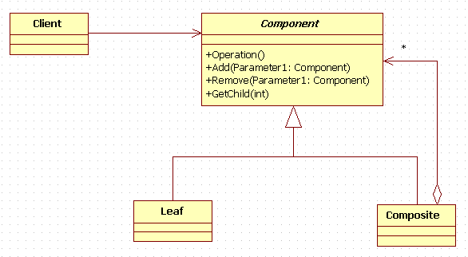
Структура

Slide 15
Участники
Component – компонент
Определяет общий интерфейс
Предоставляет методы управления дочерними объектами
Может предоставлять возможность доступа к родительскому объекту
Leaf – атомарный объект
Простой объект без дочерних элементов
Composite – сложный объект
Определяет сложные объекты, имеющие потомковв
Реализует операции интерфейса, предназначенные для управления дочерними объектами
Client – клиент
Работает со структурой через интерфейс Component

Slide 16
Отношения
Клиенты используют интерфейс Component для взаимодействия с объектами сложной структуры

Slide 17
Результаты
Определение иерархии классов, в состав которой входят атомарные и сложные объекты
Дает возможность представить сложные рекурсивные структуры объектовв
Упрощенная архитектура клиента
Клиент, работающий со сложным объектом, таким же образом работает и с атомарным

Slide 18
Применять, если
Необходимо представить иерархию объектов
Клиенты должны одинаково работать со сложными и простами объектами

Slide 19
Применения
Библиотеки графических интерфейсов
Деревья синтаксического анализа

Slide 20
Мост (Bridge)
Паттерн Bridge

Slide 21
Паттерн Мост
Отделяет абстракцию от ее реализации так, чтобы то и другое можно было изменять независимо.

Slide 22
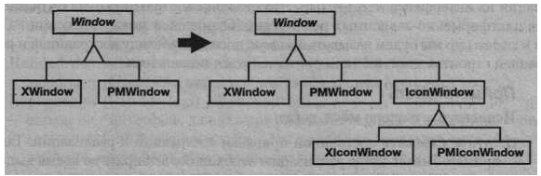
Паттерн Мост

Slide 23
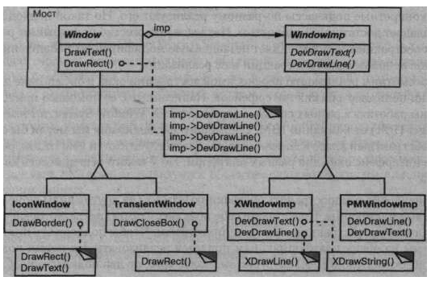
Паттерн Мост

Slide 24
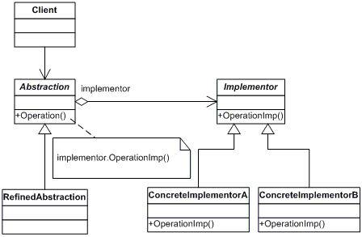
Паттерн Мост

Slide 25
Участники
Abstraction - абстракция: - определяет интерфейс абстракции; - хранит ссылку на объект типа Implementor;
RefinedAbstraction - уточненная абстракция: - расширяет интерфейс, определенный абстракцией Abstraction;
Implementor - реализатор: - определяет интерфейс для классов реализации. Он не обязан точно соответствовать интерфейсу класса Abstraction. На самом деле оба интерфейса могут быть совершенно различны. Обычно интерфейс класса Implementor предоставляет только примитивные операции, а класс Abstraction определяет операции более высокого уровня, базирующиеся на этих примитивах;
Concretelmplementor (XWindowlmp, PMWindowlmp) - конкретный реа- лизатор:

Slide 26
Применимость
Используйте паттерн Мост, когда:
хотите избежать постоянной привязки абстракции к реализации. Так, например, бывает, когда реализацию необходимо выбирать во время выполнения программы;
и абстракции, и реализации должны расширяться новыми подклассами. В таком случае паттерн мост позволяет комбинировать разные абстракции и реализации и изменять их независимо;
изменения в реализации абстракции не должны сказываться на клиентах
число классов начинает быстро расти

Slide 27
Результаты
отделение реализации от интерфейса. Реализация больше не имеет посто- янной привязки к интерфейсу. Реализацию абстракции можно конфигури- ровать во время выполнения. Объект может даже динамически изменять свою реализацию.
повышение степени расширяемости;
сокрытие деталей реализации от клиентов.

Slide 28
Декоратор (Decorator)

Slide 29
Паттерн Декоратор
Динамически добавляет объекту новые обязанности. Является гибкой альтернативой порождению подклассов с целью расширения функциональности.

Slide 30
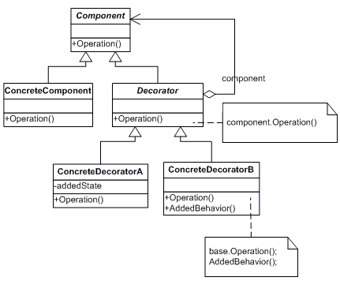
Паттерн Декоратор

Slide 31
Участники
Component - компонент: - определяет интерфейс для объектов, на которые могут быть динамически возложены дополнительные обязанности;
ConcreteComponent - конкретный компонент: - определяет объект, на который возлагаются дополнительные обязанности;
Decorator - декоратор: - хранит ссылку на объект Component и определяет интерфейс, соответствующий интерфейсу Component;
ConcreteDecorator (BorderDecorator, ScrollDecorator) - конкретный декоратор: - возлагает дополнительные обязанности на компонент.

Slide 32
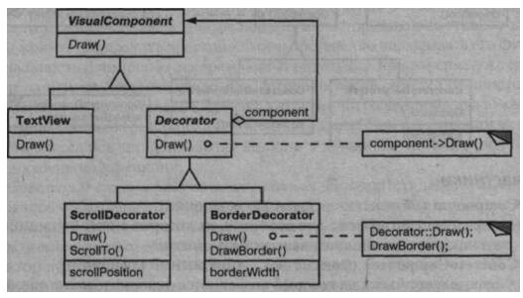
Паттерн Декоратор

Slide 33
Применимость
для динамического, прозрачного для клиентов добавления обязанностей объектам;
для реализации обязанностей, которые могут быть сняты с объекта;
когда расширение путем порождения подклассов по каким-то причинам неудобно или невозможно

Slide 34
Результаты
большая гибкость, нежели у статического наследования повышение степени расширяемости;
позволяет избежать перегруженных функциями классов на верхних уровнях иерархии
декоратор и его компонент не идентичны
множество мелких объектов

Slide 35
Декоратор (Decorator)

Slide 36
Паттерн Декоратор
Динамически добавляет объекту новые обязанности. Является гибкой альтернативой порождению подклассов с целью расширения функциональности.

Slide 37
Паттерн Декоратор

Slide 38
Участники
Component - компонент: - определяет интерфейс для объектов, на которые могут быть динамически возложены дополнительные обязанности;
ConcreteComponent - конкретный компонент: - определяет объект, на который возлагаются дополнительные обязанности;
Decorator - декоратор: - хранит ссылку на объект Component и определяет интерфейс, соответствующий интерфейсу Component;
ConcreteDecorator (BorderDecorator, ScrollDecorator) - конкретный декоратор: - возлагает дополнительные обязанности на компонент.

Slide 39
Паттерн Декоратор

Slide 40
Применимость
для динамического, прозрачного для клиентов добавления обязанностей объектам;
для реализации обязанностей, которые могут быть сняты с объекта;
когда расширение путем порождения подклассов по каким-то причинам неудобно или невозможно

Slide 41
Результаты
большая гибкость, нежели у статического наследования повышение степени расширяемости;
позволяет избежать перегруженных функциями классов на верхних уровнях иерархии
декоратор и его компонент не идентичны
множество мелких объектов

Slide 42
Фасад (Facade)

Slide 43
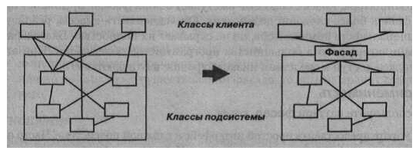

Slide 44
Определение
Предоставляет унифицированный интерфейс вместо набора интерфейсов некоторой подсистемы

Slide 45
Применимость
Обеспечение простого интерфейса для сложной подсистемы
Между клиентами и классами реализации абстракции много связей
Разделение системы на отдельные слои

Slide 46
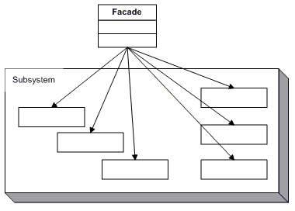
Схема

Slide 47
Участники
Facade - фасад: - делегирует запросы клиентов подходящим объектам внутри подсистемы;
Классы подсистемы: - реализуют функциональность подсистемы;

Slide 48
Результаты
Изолирует клиентов от компонентов подсистемы
Ослабляет связь между клиентами и подсистемой
Не препятствует прямому обращению к объектам подсистемы

Slide 49
Proxy (Заместитель)

Slide 50
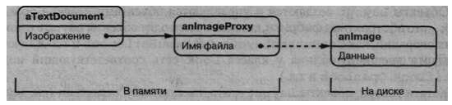
Создание экземпляра объекта является ресурсоемким

Slide 51
Применимость
Удаленный заместитель – локальный представитель вместо объекта, находящегося в другом адресном пространстве
Виртуальный заместитель – создание «тяжелого» объекта по требованию
Защищающий заместитель – контроль доступа к объекту

Slide 52
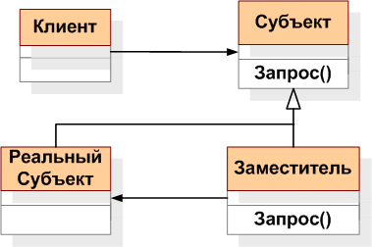
Схема

Slide 53
Участники
Proxy - заместитель:
хранит ссылку, которая позволяет обратиться к реальному объекту
предоставляет интерфейс, аналогичный интерфейсу объекта
Subject – субъект :
определяет общий интерфейс для объекта и заместителя
Real subject – реальный субъект

Slide 54
Результаты
Удаленный заместитель скрывает факт, что объект находится в другом адресном пространстве
Виртуальный заместитель – выполняет оптимизацию
Защищающий заместитель – решает задачи доступа

Slide 55
Приспособленец(Flyweight )

Slide 56
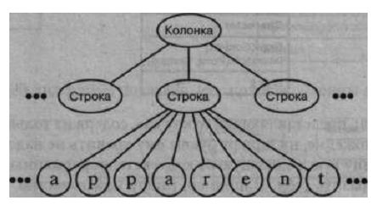
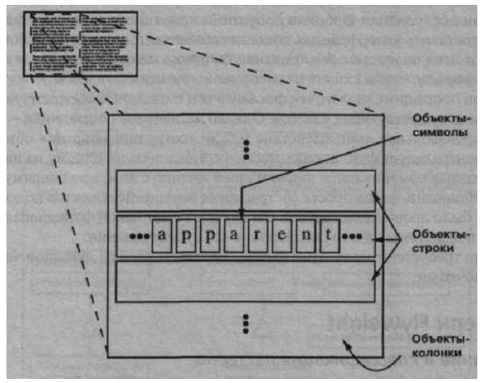
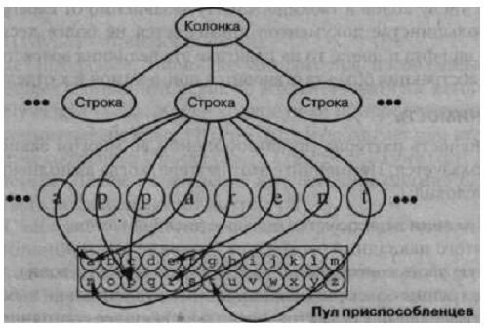
Разделение для эффективной поддержки множества мелких объектов

Slide 57
Применимость
В приложении есть много мелких объектов
Высокие накладные расходы на хранение
Большую часть состояния объектов можно вынести вовне
Группы объектов можно заменить небольшим числом разделяемых объектов
Приложение не зависит от идентичности объекта

Slide 58
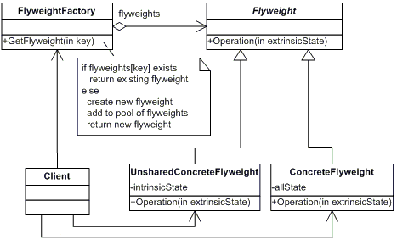
Структура

Slide 59
Участники
Flyweight - приспособленец:
объявляет интерфейс, с помощью которого приспособленцы могут получать внешнее состояние или как-то воздействовать на него
ConcreteFlyweight - конкретный приспособленец
реализует интерфейс класса Flyweight и добавляет при необходимости внутреннее состояние
FlyweightFactory - фабрика приспособленцев
создает объекты-приспособленцы и управляет ими
обеспечивает должное разделение приспособленцев
UnsharedConcreteFlyweight - неразделяемый конкретный приспособленец:
не все подклассы Flyweight обязательно должны быть разделяемыми

Slide 60
Результаты
Затраты на передачу, поиск или вычисление внутреннего состояния
Экономия памяти
уменьшение общего числа экземпляров
сокращение объема памяти, необходимого для хранения внутреннего состо яния;
вычисление, а не хранение внешнего состояния

